Slide 1

软件工程系列课程教学辅助网站
项目总结
组长：戴恺铖
组员：朱赛奎、陈潮鸣、陈豪明、周骏迪

Slide 2
01.项目章程&项目计划
06.需求规格说明
里程碑、需求项目计划
SRS、用例图、测试用例、数据字典、ER图、非功能性需求、实现运行环境、用户手册
02.会议记录&内部评审
07.需求变更
会议记录、手稿、组内评分表
CCB章程、需求变更报告、需求管理工具、需求影响分析、
目录
03.配置管理工具&甘特图
08.其他问题
Git总结、WBS图
04.需求获取
09.TeamBuilding
愿景和范围，用户群分类，相关界面，相关用户访谈、JAD会议
05.需求分析
10.总结&绩效评定
界面原型,优先级打分表

Slide 3
项目章程&项目计划
01
PART ONE

Slide 4
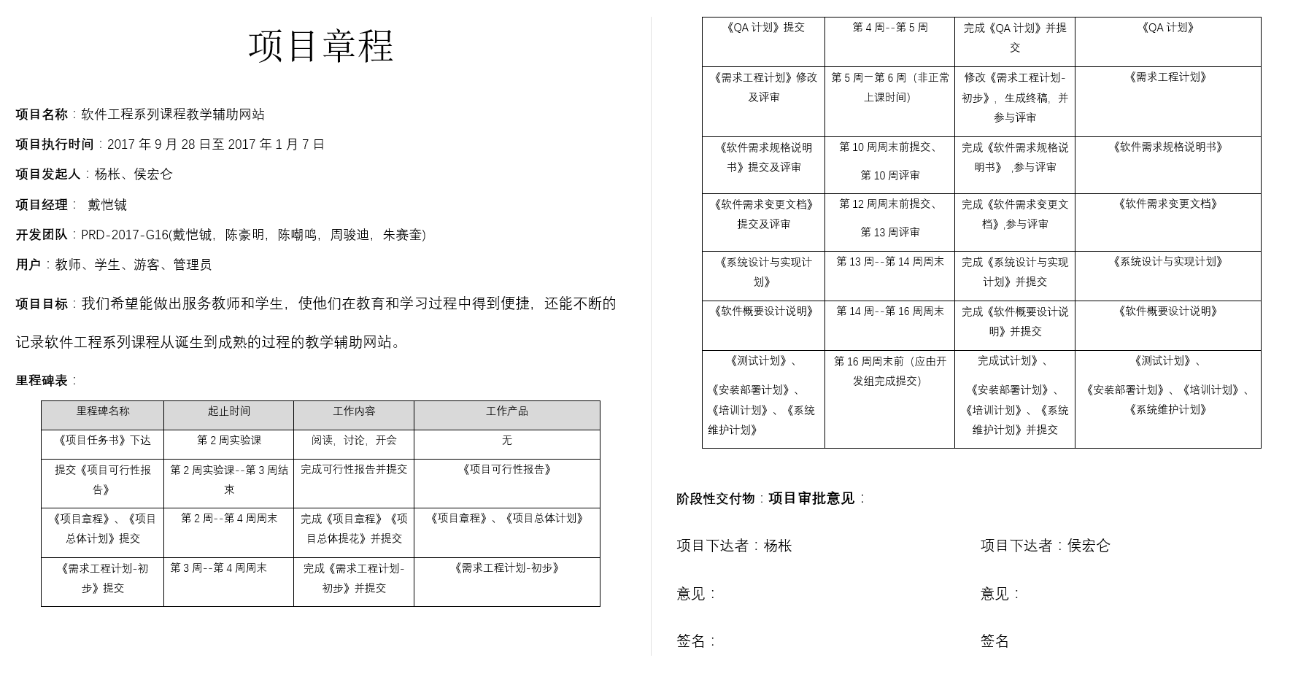
项目章程
我们通过简单的项目章程宣布项目的存在，正式任命项目经理
01

Slide 5
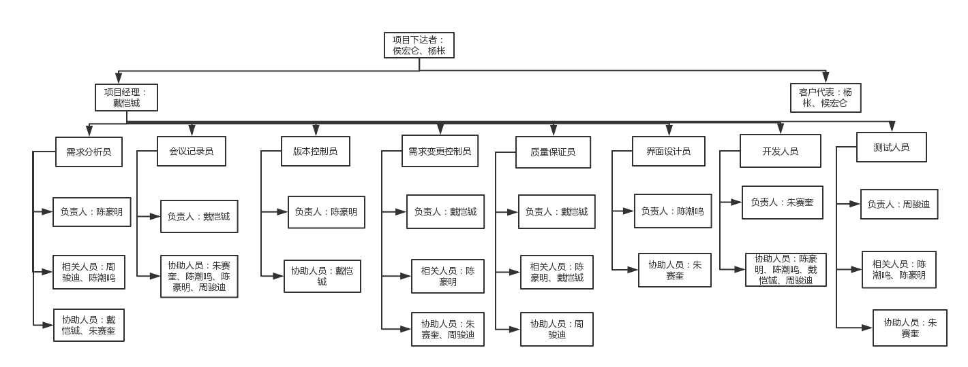
01
项目计划

Slide 6
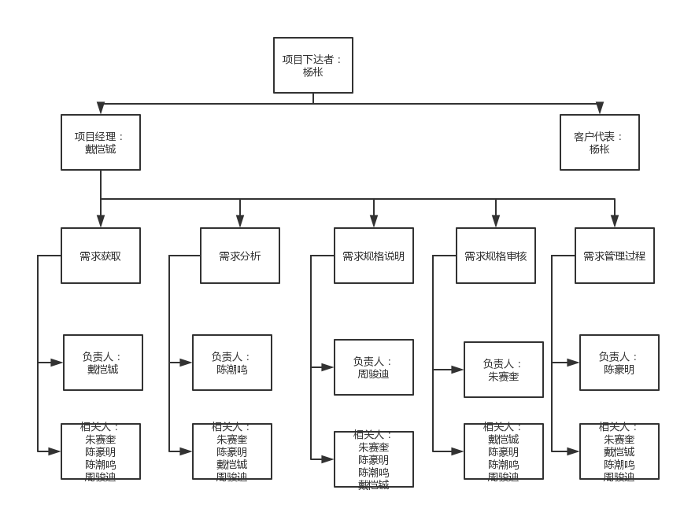
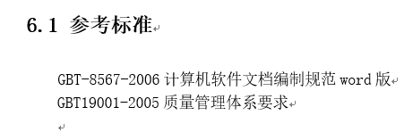
01
需求项目计划
OBS图
各阶段的重要工作按照这个obs图分配，比如：
戴恺铖主负责需求获取阶段的愿景和范围，
陈潮鸣主负责需求分析阶段的界面原型，
周俊迪主负责需求规格说明阶段的srs编写，
朱赛奎主要负责srs文档整理，
陈豪明主要负责需求管理阶段的需求变更控制

Slide 7
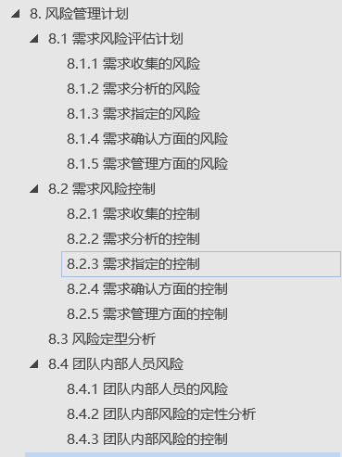
01
需求项目计划-风险子计划
我们参照《软件需求》课本将风险管理工作集中在需求风险和团队内部人员风险两部分。
各部分都由风险评估，风险控制，风险控制组成。
详细内容见文档

Slide 8
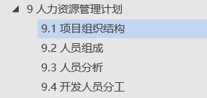
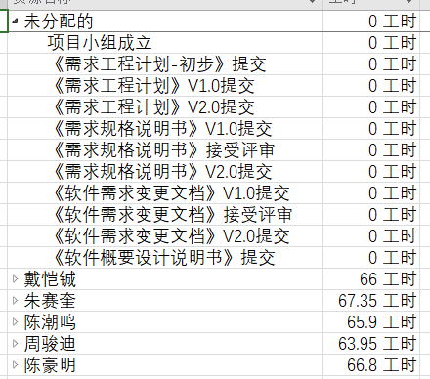
01
人力资源子计划&成本估计
活动 | 预算
队伍组建 | ￥800
服务器 | ￥0
操作系统 | ￥0
人力资源 | ￥10230*1.1
合计 | ￥12053
备注：人力资源预算=小组总工时（330h）*每工时平均工资（31元/h）*1.1

Slide 9
01
人力资源子计划&成本估计
活动 | 预算
队伍组建 | ￥800
服务器 | ￥0
操作系统 | ￥0
人力资源 | ￥10230*1.1
合计 | ￥12053
备注：人力资源预算=小组总工时（330h）*每工时平均工资（31元/h）*1.1

Slide 10
会议记录&组内评审
02
PART TWO

Slide 11
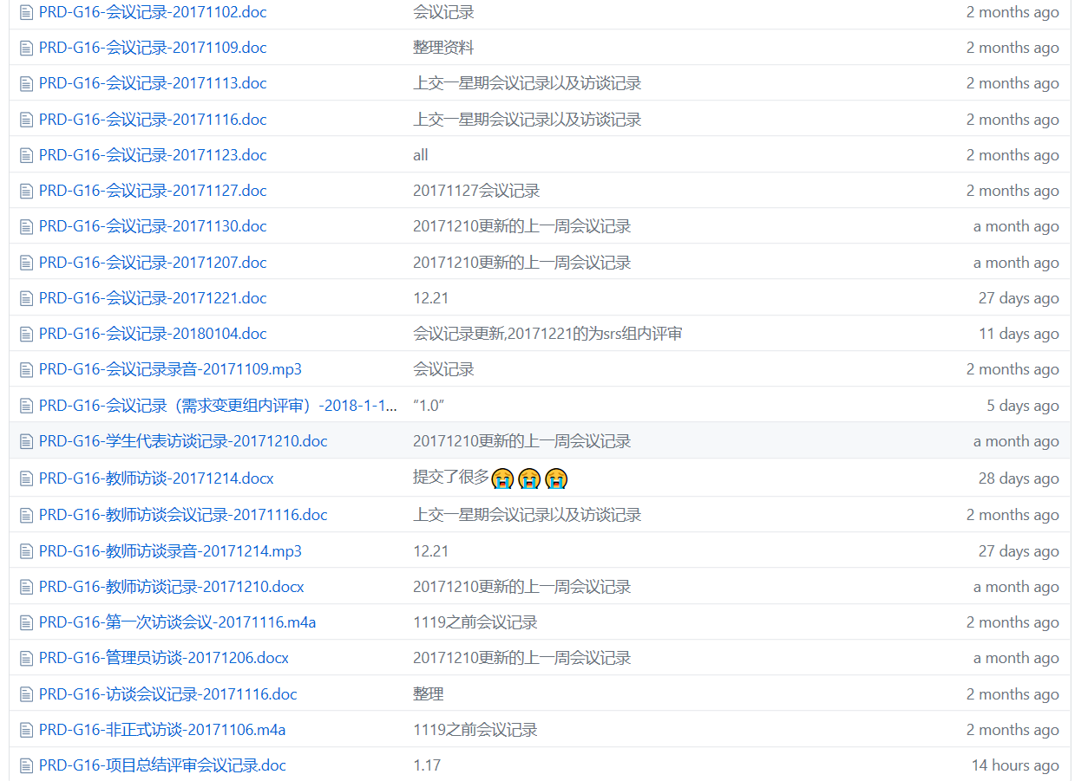
02
会议记录&组内评审

Slide 12
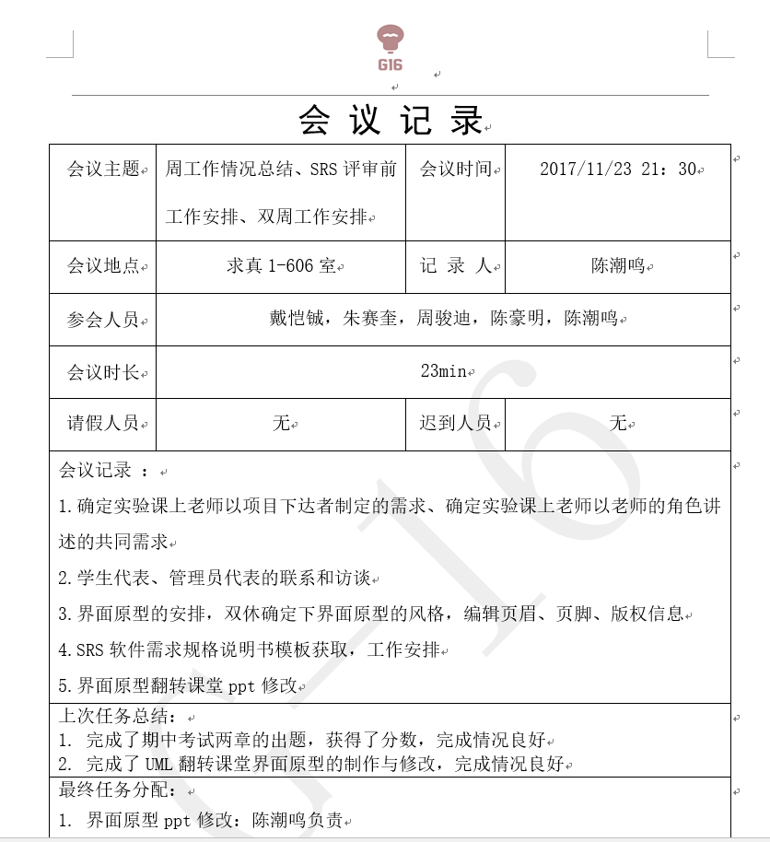
02
会议记录&组内评审

Slide 13
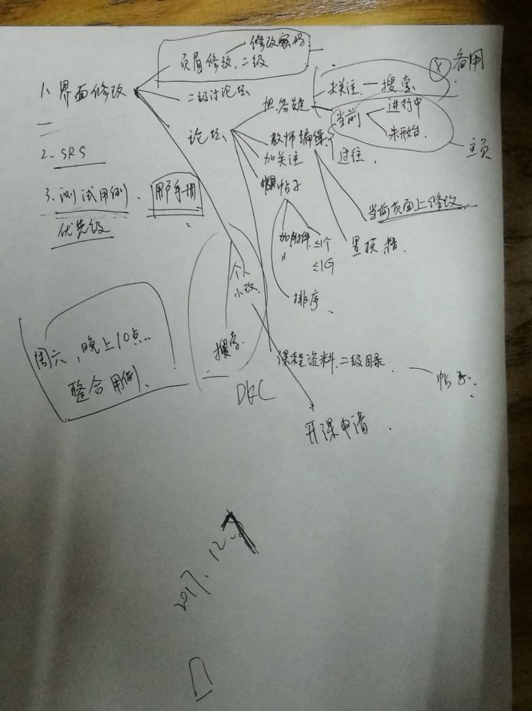
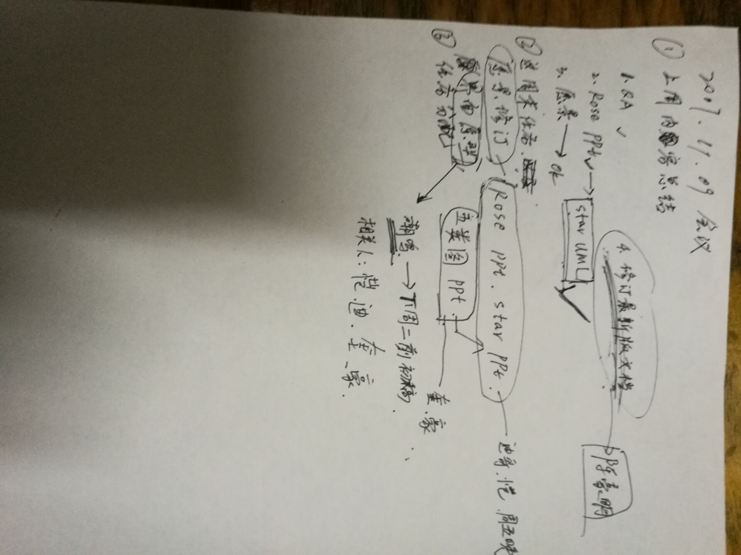
02
会议记录&组内评审

Slide 14
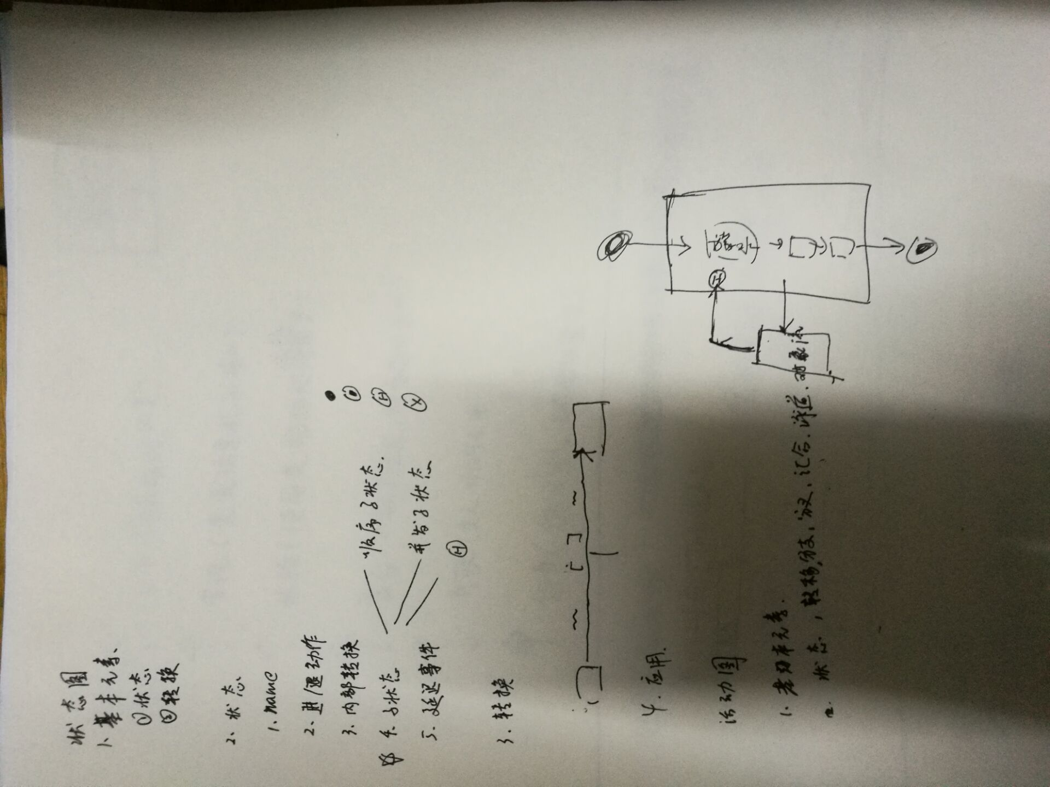
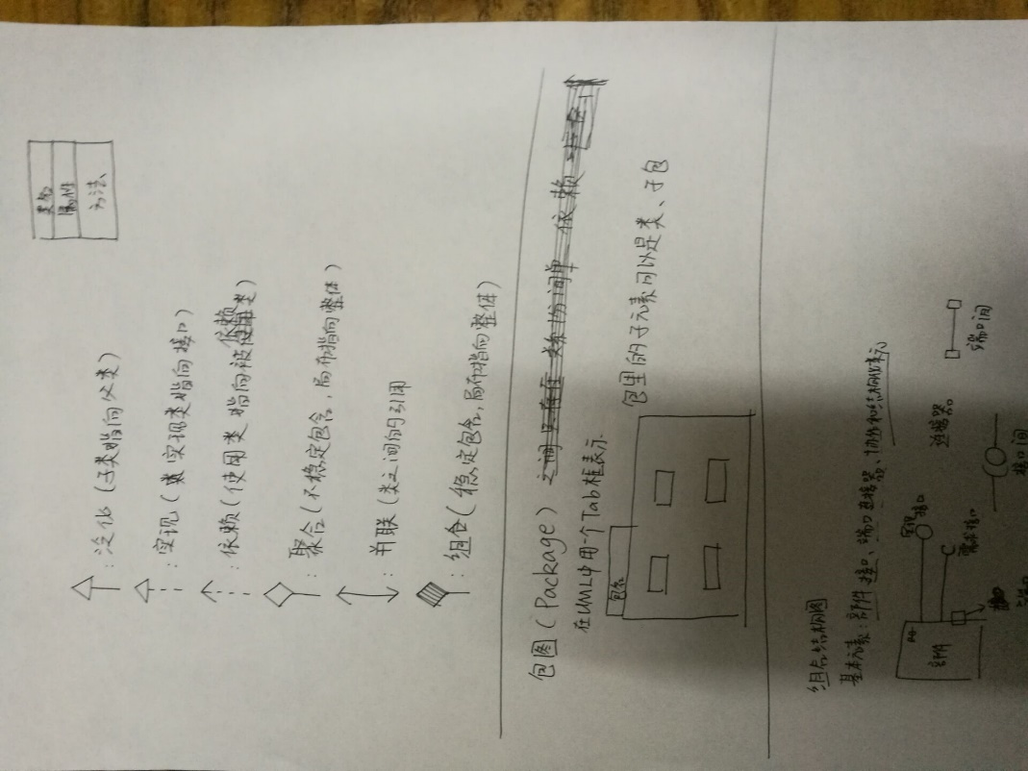
02
会议记录&组内评审

Slide 15
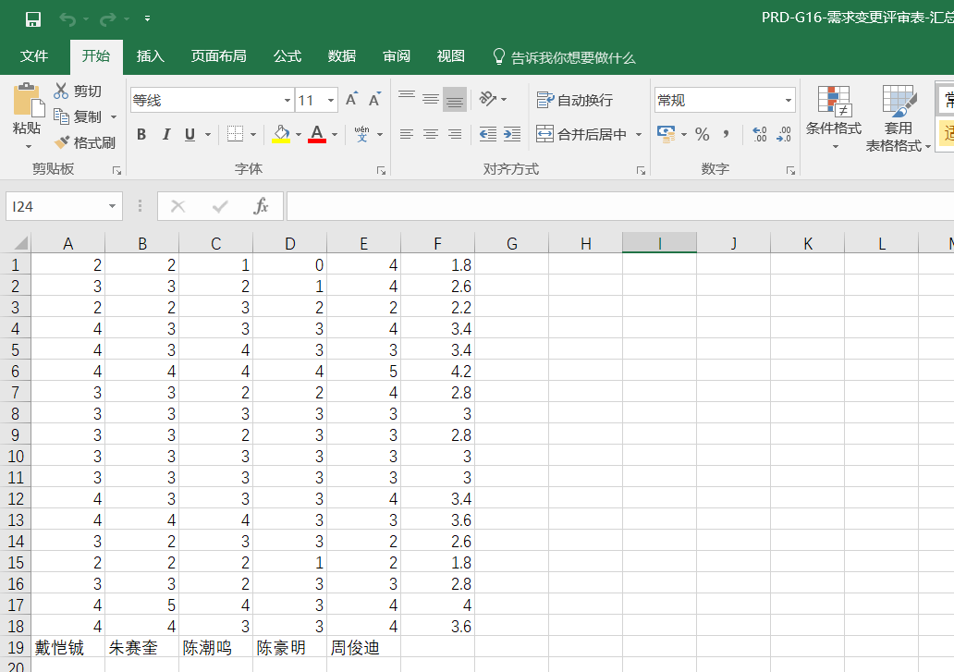
02
会议记录&组内评审

Slide 16
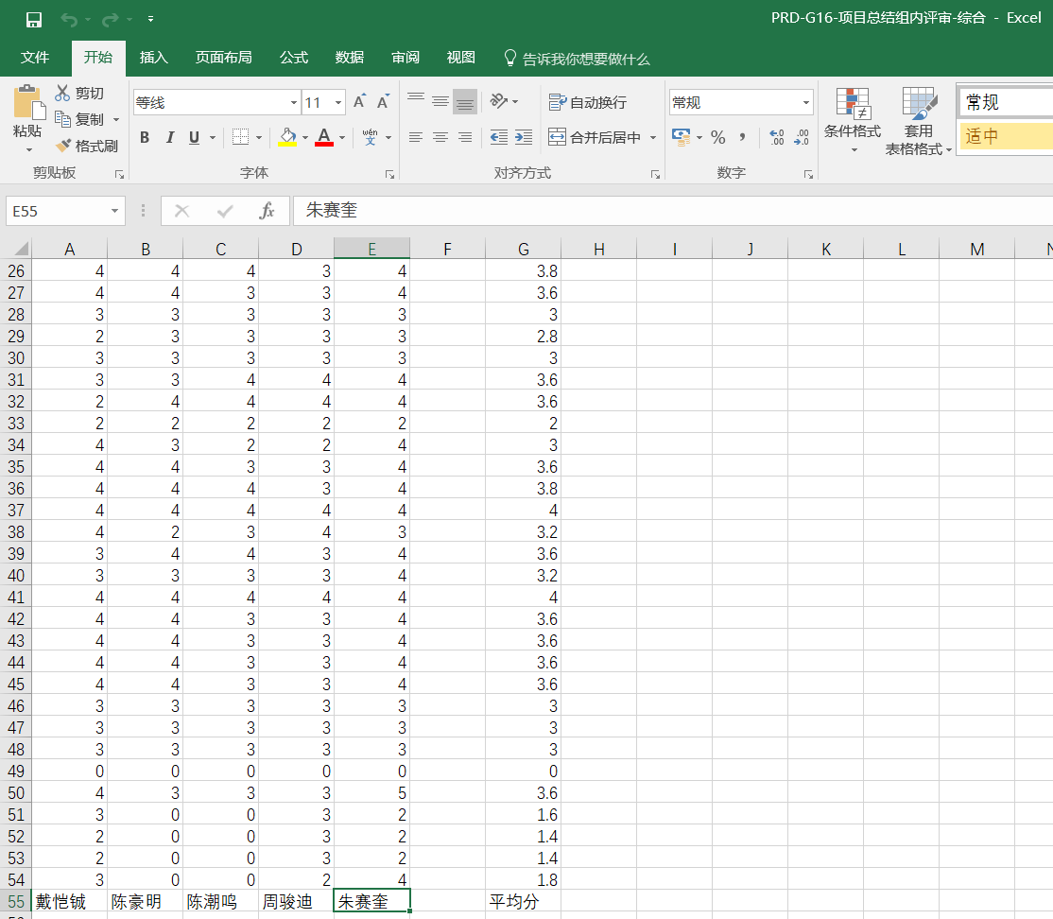
02
会议记录&组内评审

Slide 17
配置管理工具&甘特图
03
PART THREE

Slide 18
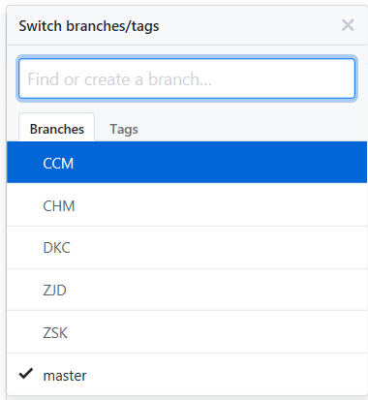
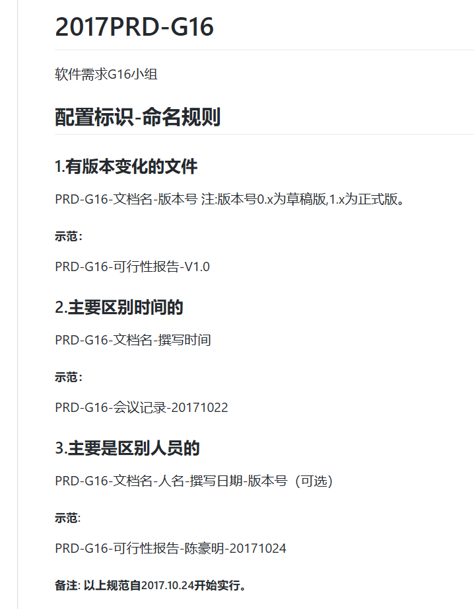
03
配置管理工具
经验小结
我们小组的配置管理工具使用的是git。我们使用一个主分支来作为我们的公共空间，放置每个里程碑的产物、会议记录等项目中产生一系列的文档。另起5个其它分支来作为我们的个人工作空间，纪录每个成员在项目过程中的中间产物。
我们一个学期干的活都是专注于软件项目开发前期的需求获取和设计环节，所以管理的都是文档。而git对word文档的版本支持并不如它对代码版本支持那么厉害以及没有与其他小组关于配置管理工具进行充分的交流，导致我们对如何对文档进行版本的控制产生了错误的理解，单纯的把git当作了我们项目的云盘使用，每当有一个文档有了新的版本，我们就把新文档放在了旧的文档下面，当打开一个阶段的文档时，它所有历史版本都展现在面前，致使到最后我们回查所有阶段的文档时，每个文档都有很多个版本，加大了我们的工作难度，还使我们的git变的臃肿不堪。
在看了其它小组配置管理工具的使用后，我们知晓到如何正确使用git。每次打开阶段文档的都应该展示它最新的版本有且只有一个，想要追溯到它的历史，可以通过提交记录或者标签来查询。我觉得我们下次再需要使用到配置管理工具时能做的比现在出色的多。

Slide 19
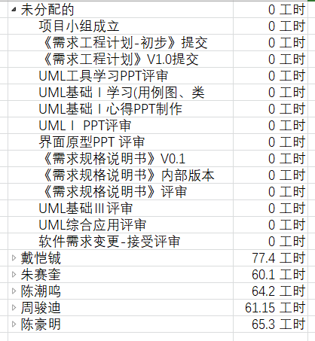
03
甘特图
20171103版本总工时330h
20180117版本总工时328.15h
资源分配还有不平衡的情况
甘特图-20180117
甘特图-20171103

Slide 20
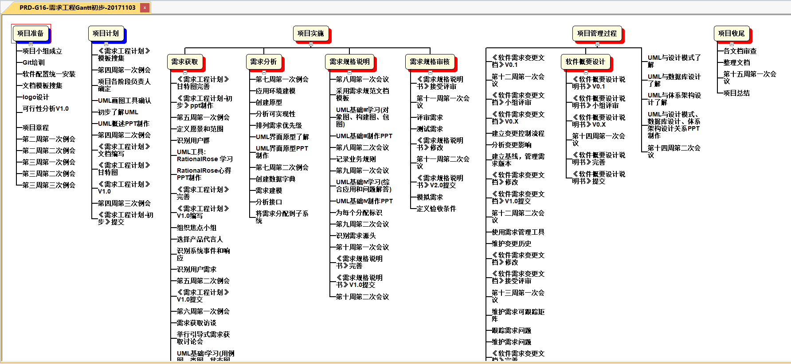
03
WBS图

Slide 21
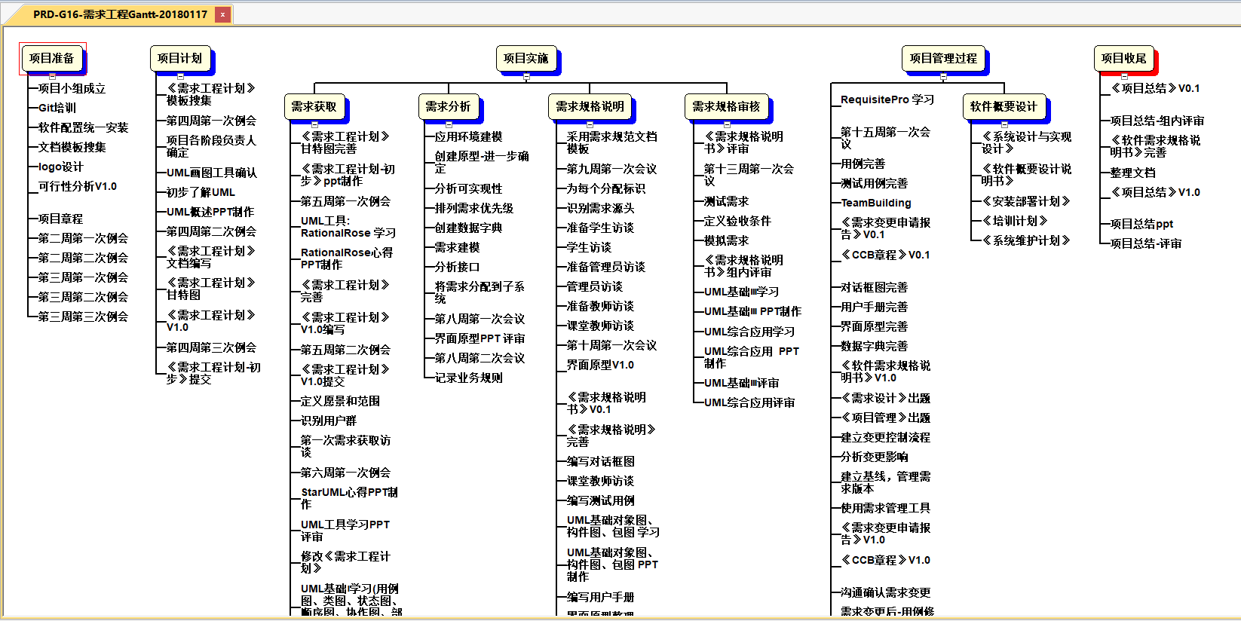
03
WBS图

Slide 22
需求获取
04
PART FOUR

Slide 23
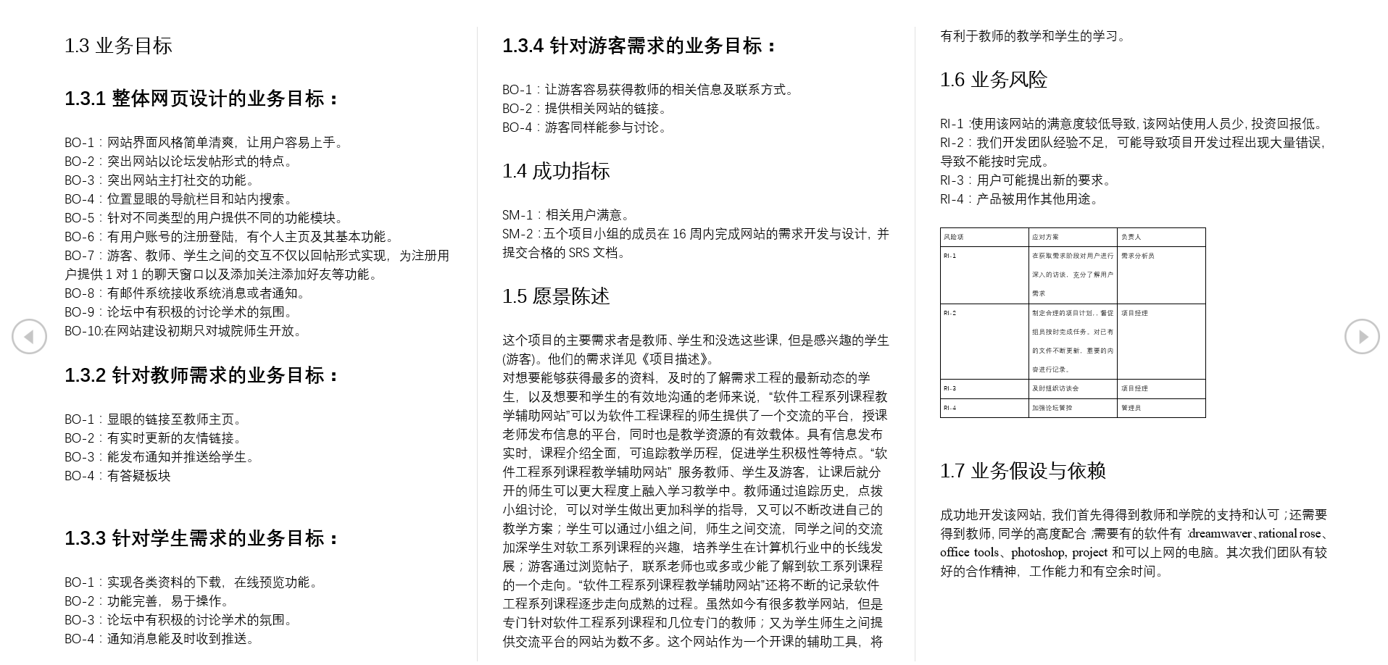
04
愿景与范围

Slide 24
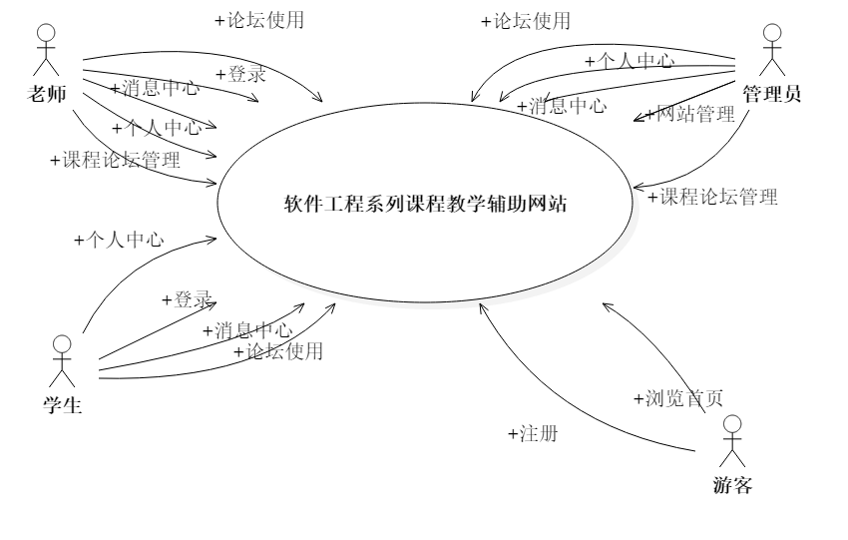
04
愿景与范围
特性:
FE-1：游客浏览首页，网站只允许游客访问首页，当游客想要浏览其他内容时，需要注册。
FE-2：注册，向游客提供注册功能，注册必须进行有效的身份认证。
FE-3：登录 ，浏览网页的页面，需要注册用户登录。
FE-4：重置密码，当注册用户忘记密码时，可以使用重置密码功能。
FE-5：课程论坛，针对每一门课程及每一门课程的老师，提供一个论坛板块，包括课程介绍、教师介绍等板块内容。
FE-6：论坛交流，以论坛回帖的形式来提供学生与老师、学生与学生之间、老师与老师之间的交流
FE-7：私信，提供用户之间1对1的私密的交流。
FE-8：课程通知，网站提供课程通知板块，运行教师、管理员发布通知，注册用户查看相应通知。
FE-9：课程资料，网站提供课程资料版块，允许注册用户下载相应资料。
FE-10：站内搜索，网站提供站内搜索、课程搜索功能。
FE-11：个人主页，网站提供注册用户个人信息版块，允许注册用户上传头像、查看个人通知、修改密码
FE-12：关注，网站提供注册用户关注课程或者老师的功能。
FE-13：管理员管理论坛，网站提供管理员进行对网站以及各个论坛的管理
FE-14：教师管理课程，网站提供教师对自己的课程论坛的管理。
FE-15：课程答疑，网站提供专门的课程答疑板块，让学生与老师实时的进行交流。
顶层用例图:

Slide 25
04
用户群分类
用户类别 | 重要性 | 描述
项目下达者 | 间接、 关键用户 | 杨枨、侯宏仑老师，是我们“软件工程系列课程教学辅助网站”项目的下达者，优先满足该用户群的需求.
软件工程系列课程授课老师 | 直接、 关键用户 | 开设软件工程系列课程的老师。老师们在网站发布课程信息和课程相关资料，与学生进行学习上的交流。老师能够把最新，最前沿的关于项目管理和需求工程的信息传播给学生；教师能够更好，更容易地得到学生的反馈，调整自己的进度或方法；教师可以方便地点评学生作业；有助于提高教师知名度和影响力，方便同学了解教师。
学生 | 直接、 关键用户 | 学生能够利用网络得到老师帮助；师生之间，同学之间能够充分交流，沟通心得；学生的获得资料更加容易，更加丰富；学生能够有针对性地进行补课，如果有缺课的话；学生可以方便地向老师提出疑问 并且可以迅速的得到解答；
游客 | 直接、 非关键用户 | 游客可以有机会了解这门课的情况，教师的情况，获取自己需要的课程信息。
管理员 | 直接、 关键用户 | 是我们网站的管理人员，审核某些关键的内容，对站内资源进行管理，还能为其他用户提供一些帮助。管理网站里面的秩序，对不符合规范的留言，及上传文件，进行删除并提醒
机器人 | 直接， 不欢迎用户 | 来自某些爬虫软件，想获取我们网站信息的机器人。我们不希望它能获取到我们网站中的大部分关键信息。

Slide 26
04
用户群分类
代表类别 | 联系人姓名 | 联系方式 | 用户职责
游客代表 | 黄偌佐 | QQ：587687654 | 能向我们提出游客的需求，为游客发声。
学生代表 | 孟玉盛 | QQ：771930934 | 能向我们提出学生的需求，并能结合自身的实际需求，从学生的角度对我们项目的成果进行评价。
 | 周盛 | WeChat：盛
老师代表 | 侯宏仑 | WeChat:土豆烧牛牛 | 老师需要向我们提出老师的需求。从老师用户的角度对我们项目的成果进行评价。当我们遇到问题，无法解决时。可以向老师询问请求解答。
 | 杨枨 | Tel:13357102333 Mail:yangc@zucc.edu.cn
管理员代表 | 李泽龙 | Tel:18258871339 Mail:kurisu_l@163.com | 能向我们提供管理员的需求，并且能对我们项目中涉及到管理员的界面、具体功能提出意见。

Slide 27
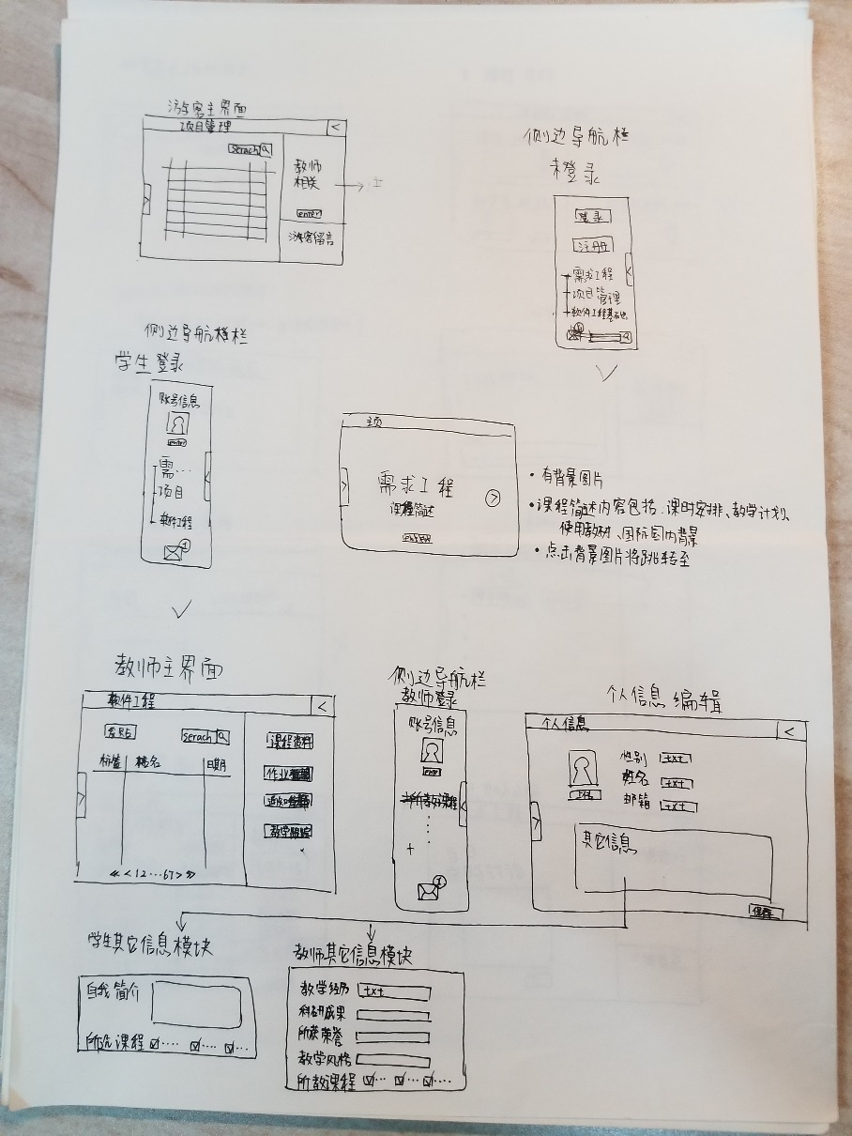
04
界面原型-可抛弃型原型V1.0
《软件需求（第三版）》第15章节《通过原型来减少风险》中指出，原型能够辅助我们取得共识、查找错误和有漏以及评估需求的准确性和质量。所以我们要进行原型的制作来确认需求。无论是那一种原型方法，都需要避免过早设计详细的UI设计，所以我们选择抛弃型原型先与用户确认需求，再通过版本的更新来设计最终的高保真界面原型。

Slide 28
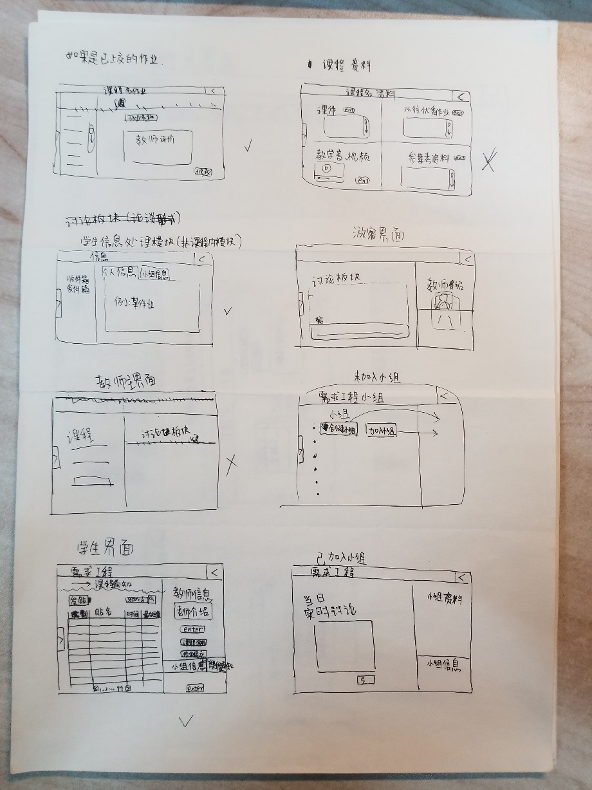
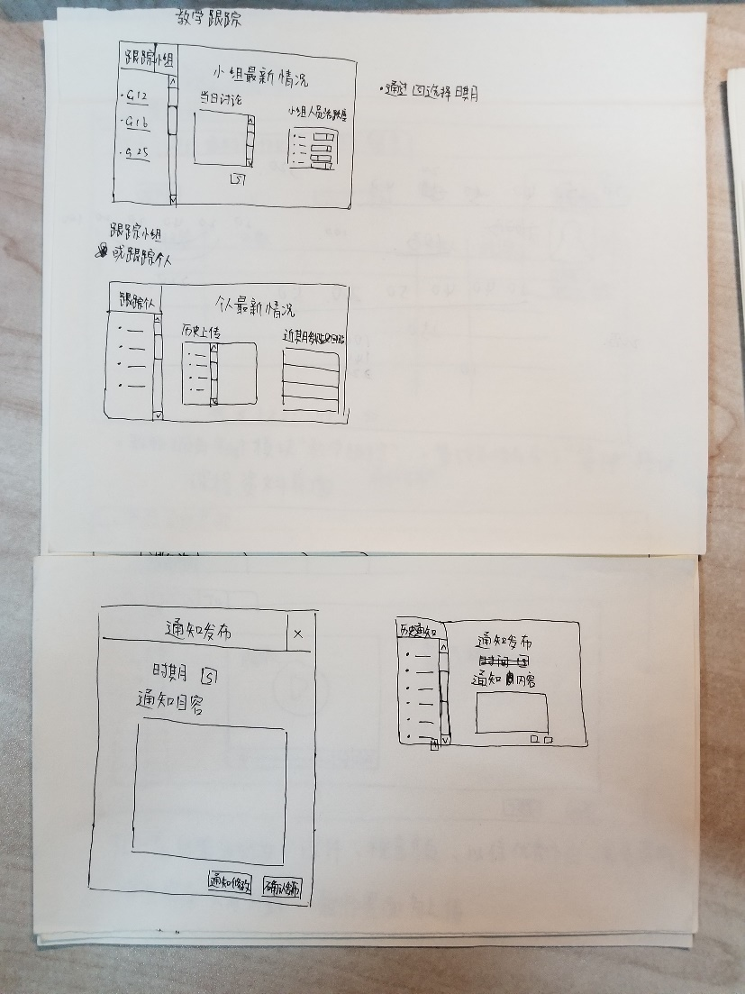
04
界面原型-可抛弃型原型V1.0

Slide 29
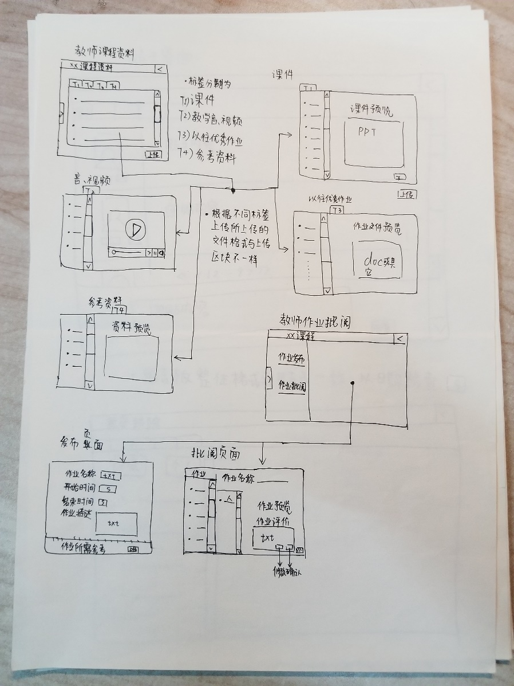
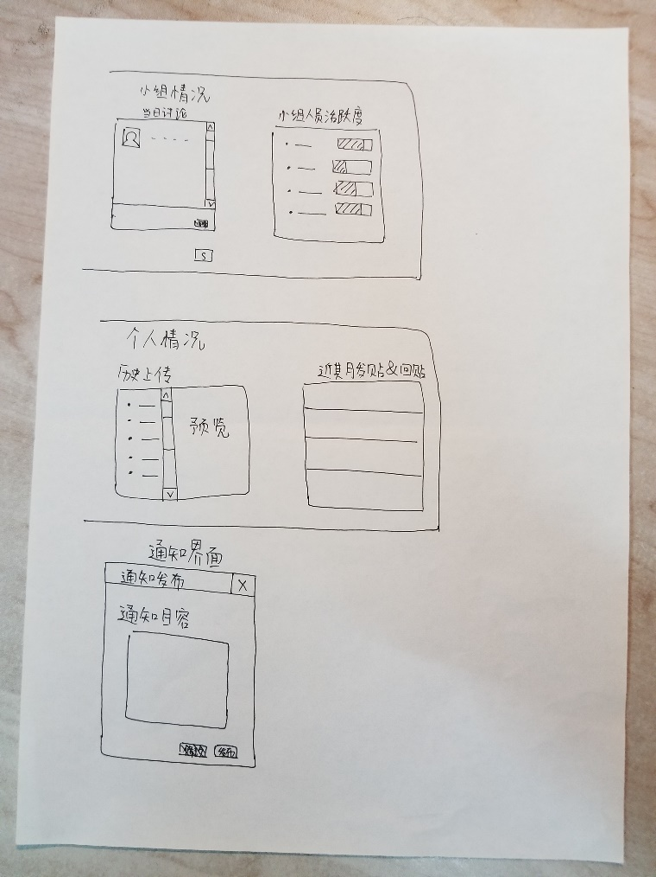
04
界面原型-可抛弃型原型V2.0

Slide 30
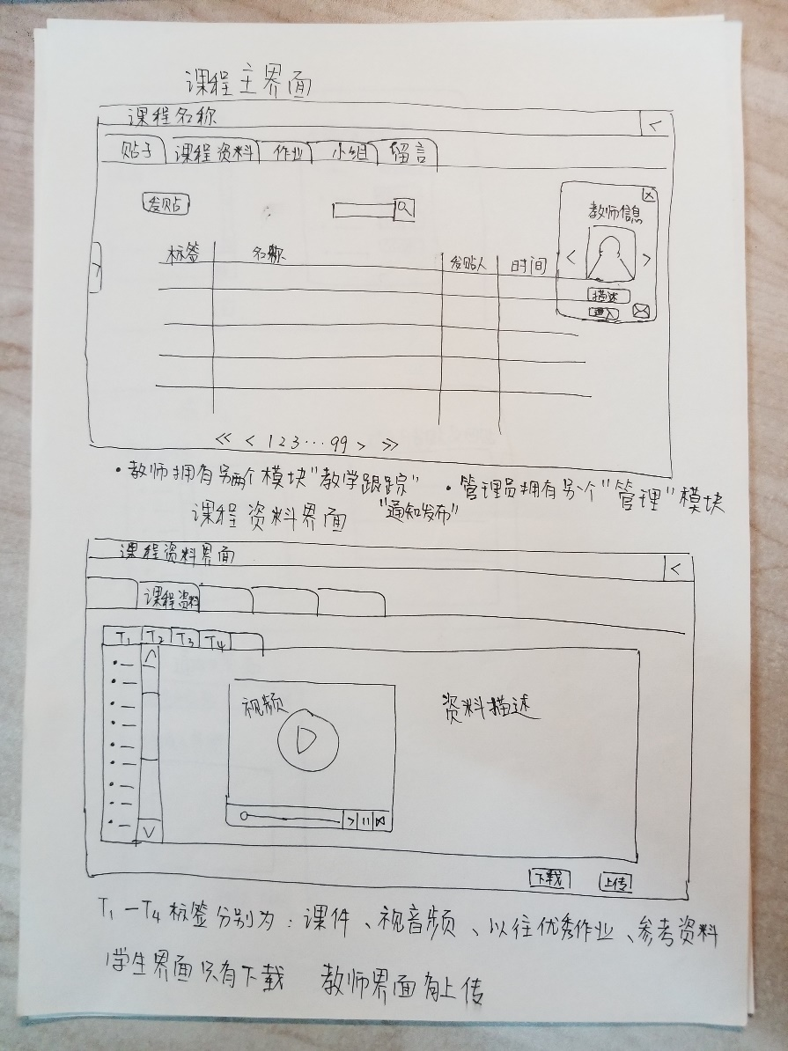
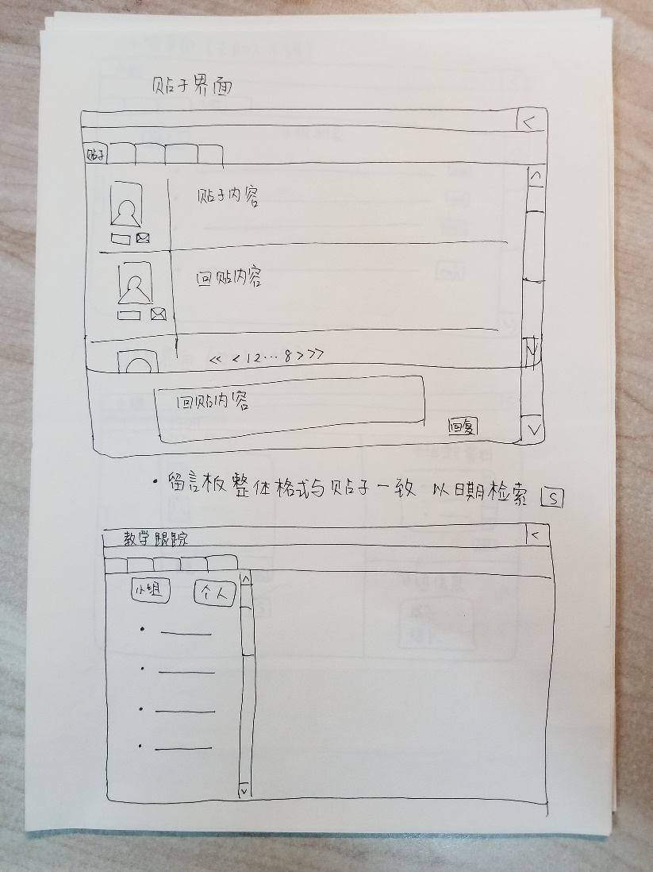
04
界面原型-可抛弃型原型V2.0

Slide 31
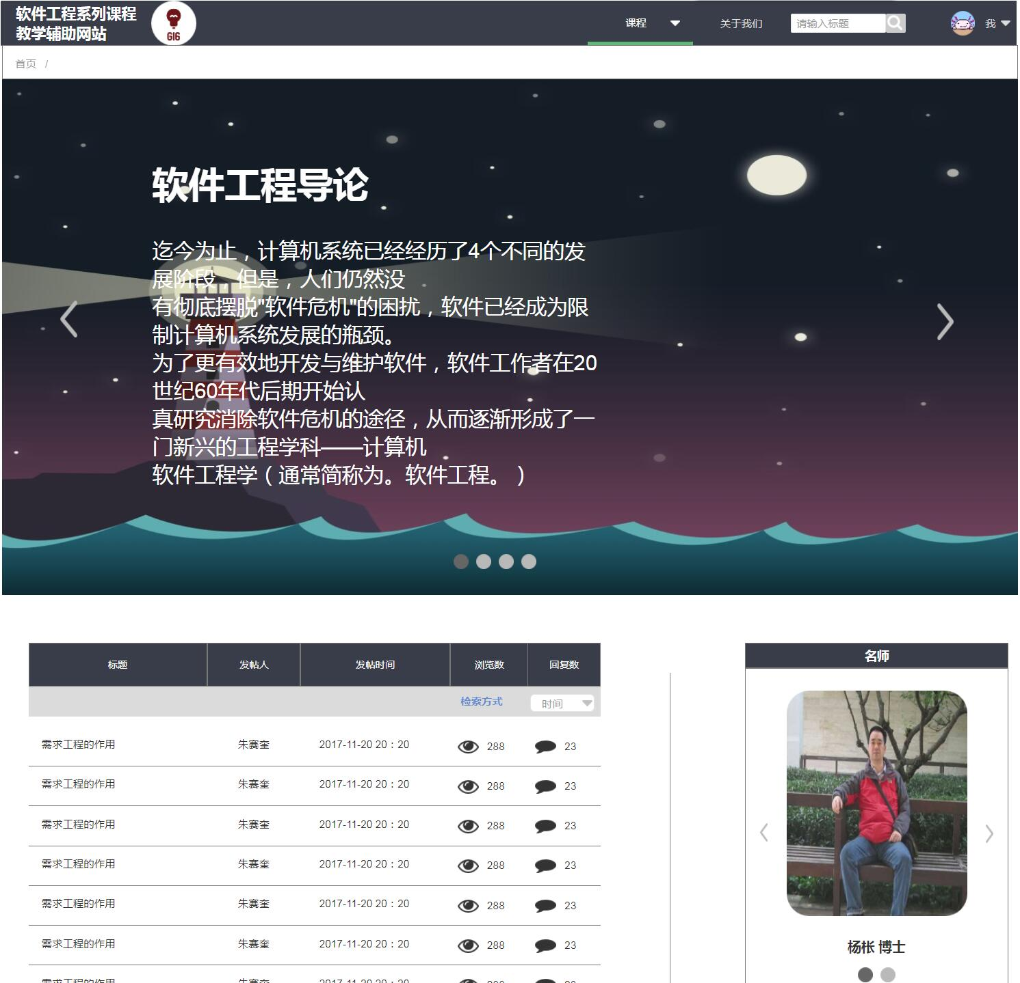
04
界面原型-rp8制作

Slide 32
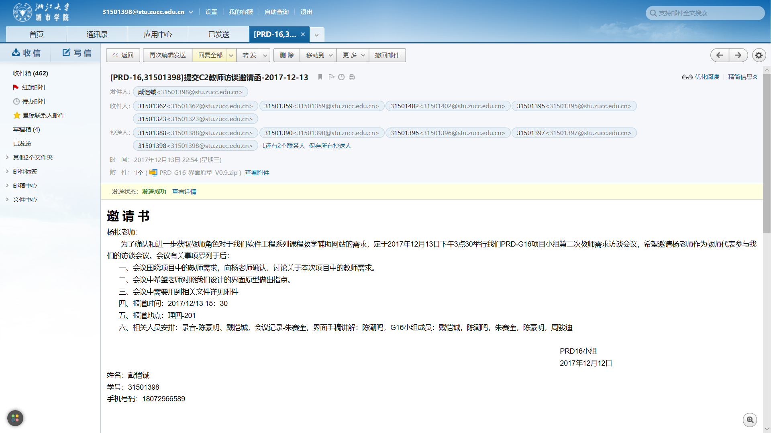
04
相关用户访谈-教师代表

Slide 33
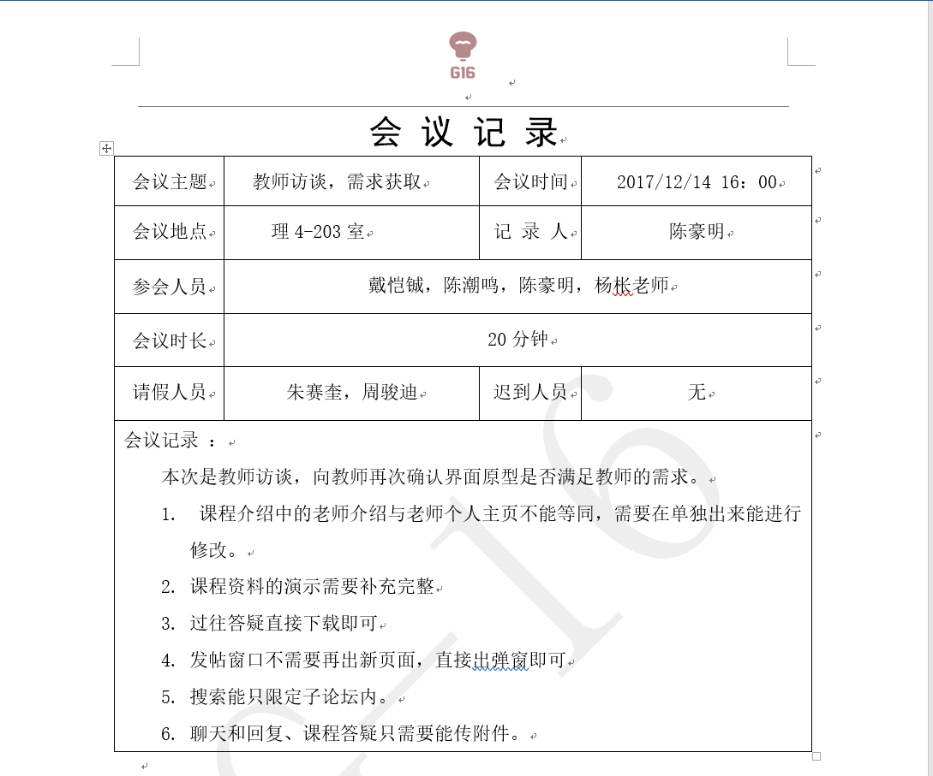
04
相关用户访谈-教师代表

Slide 34
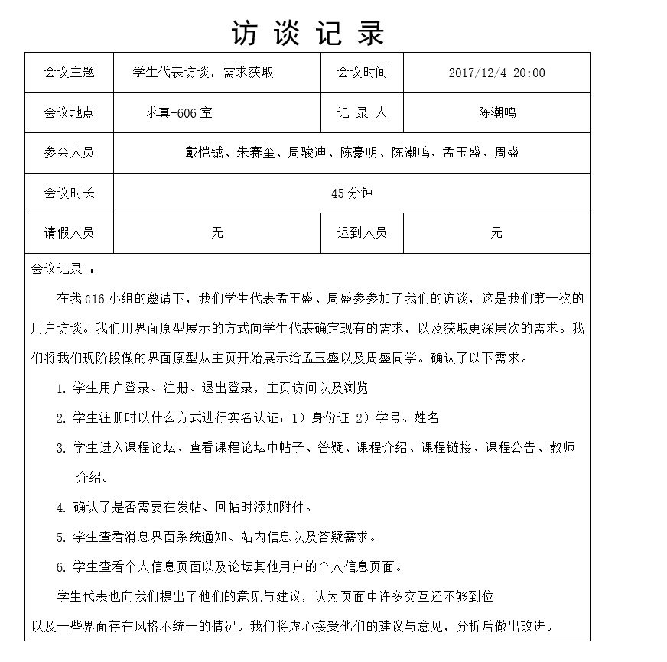
04
相关用户访谈-学生代表

Slide 35
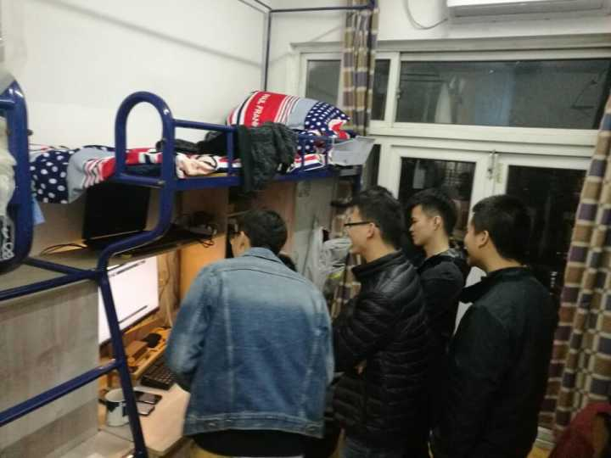
04
相关用户访谈-学生代表

Slide 36
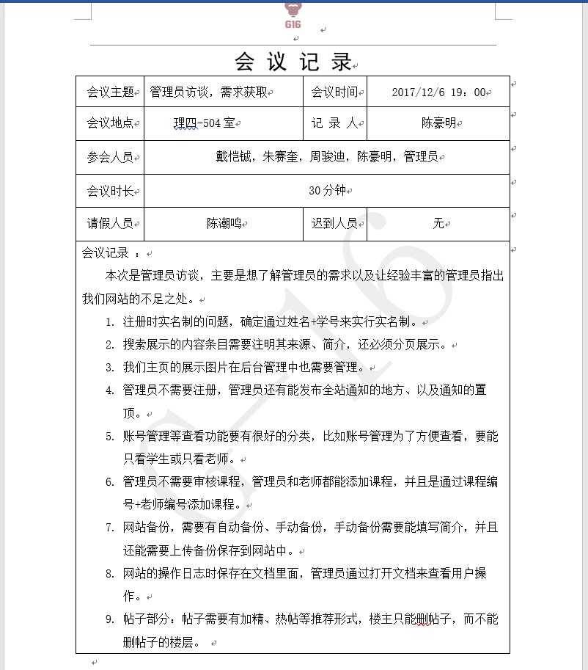
04
相关用户访谈-管理员

Slide 37
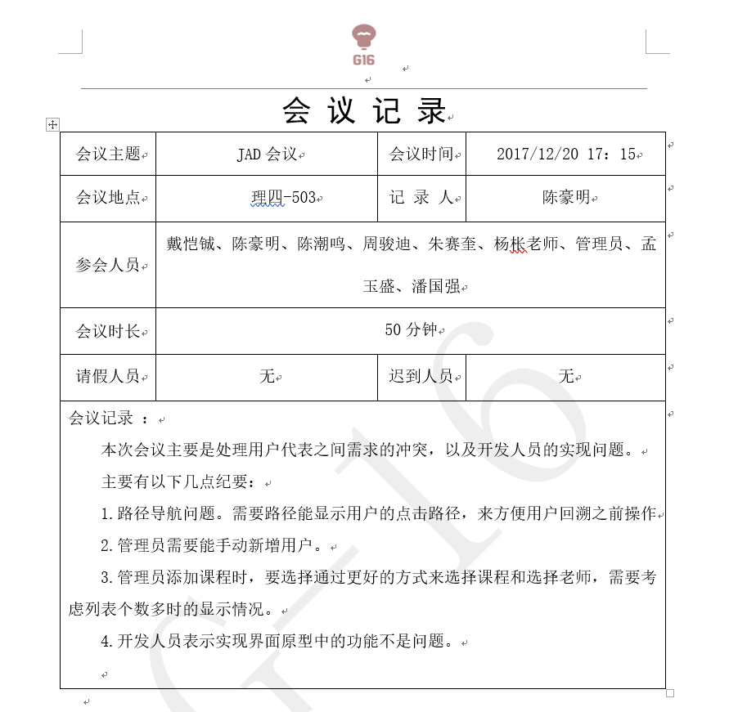
04
JAD会议

Slide 38
需求分析
05
PART FIVE

Slide 39
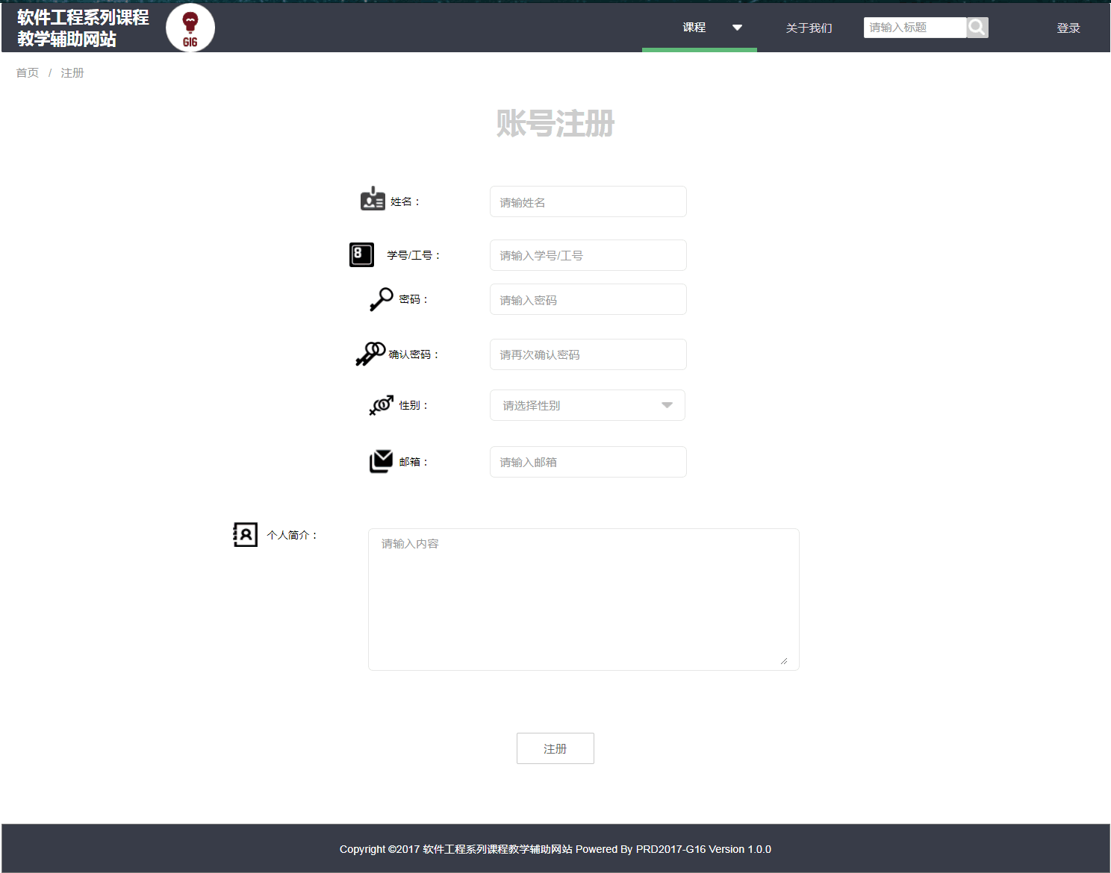
05
界面原型

Slide 40
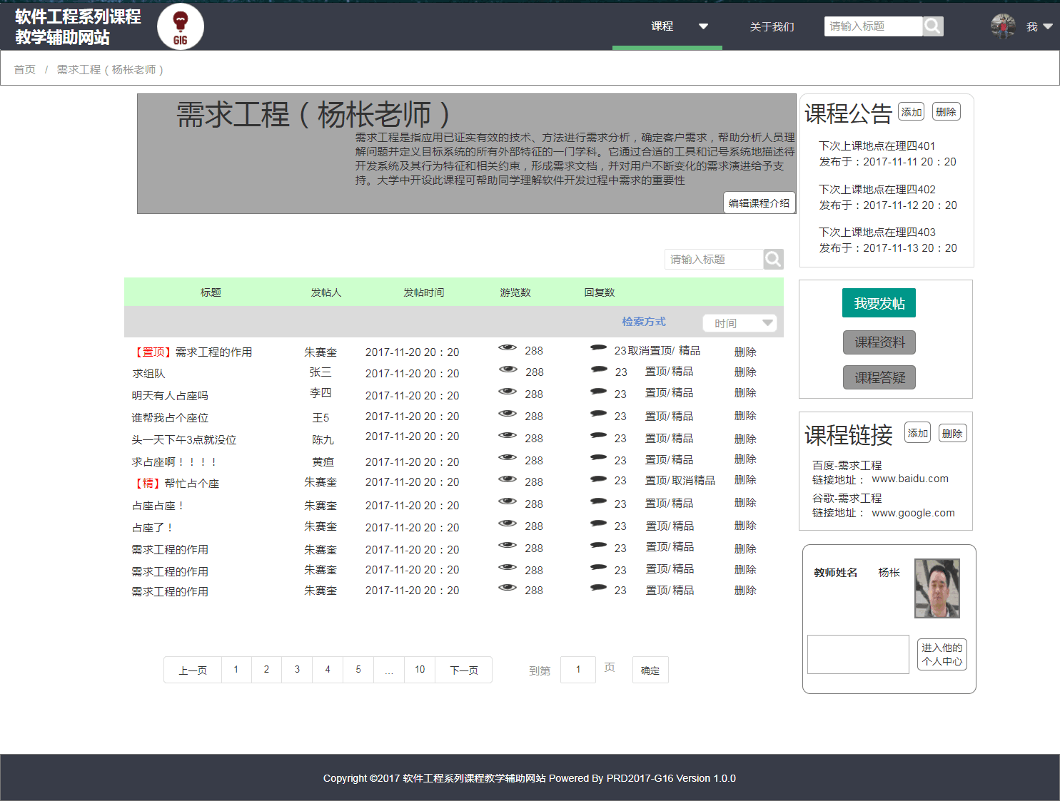
05
界面原型

Slide 41
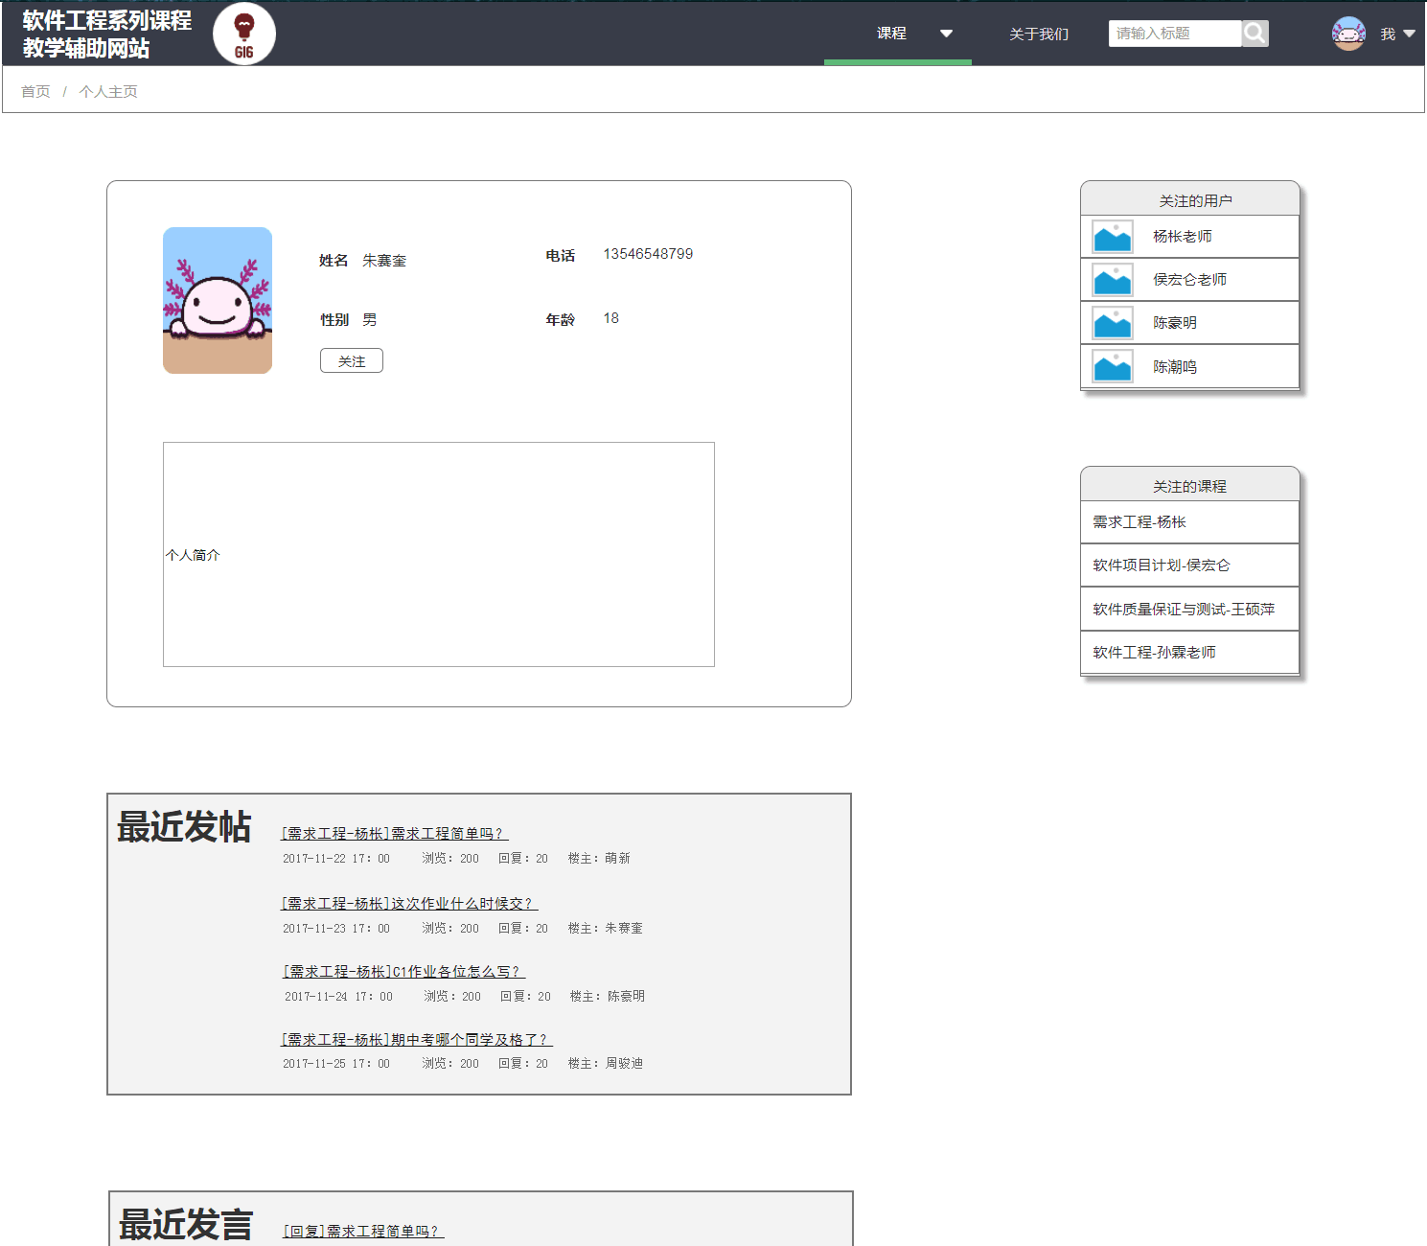
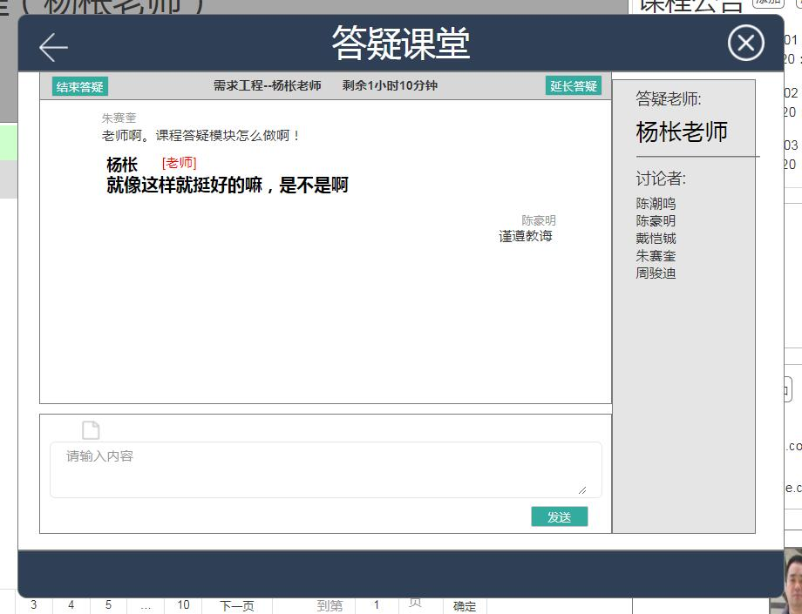
05
界面原型

Slide 42
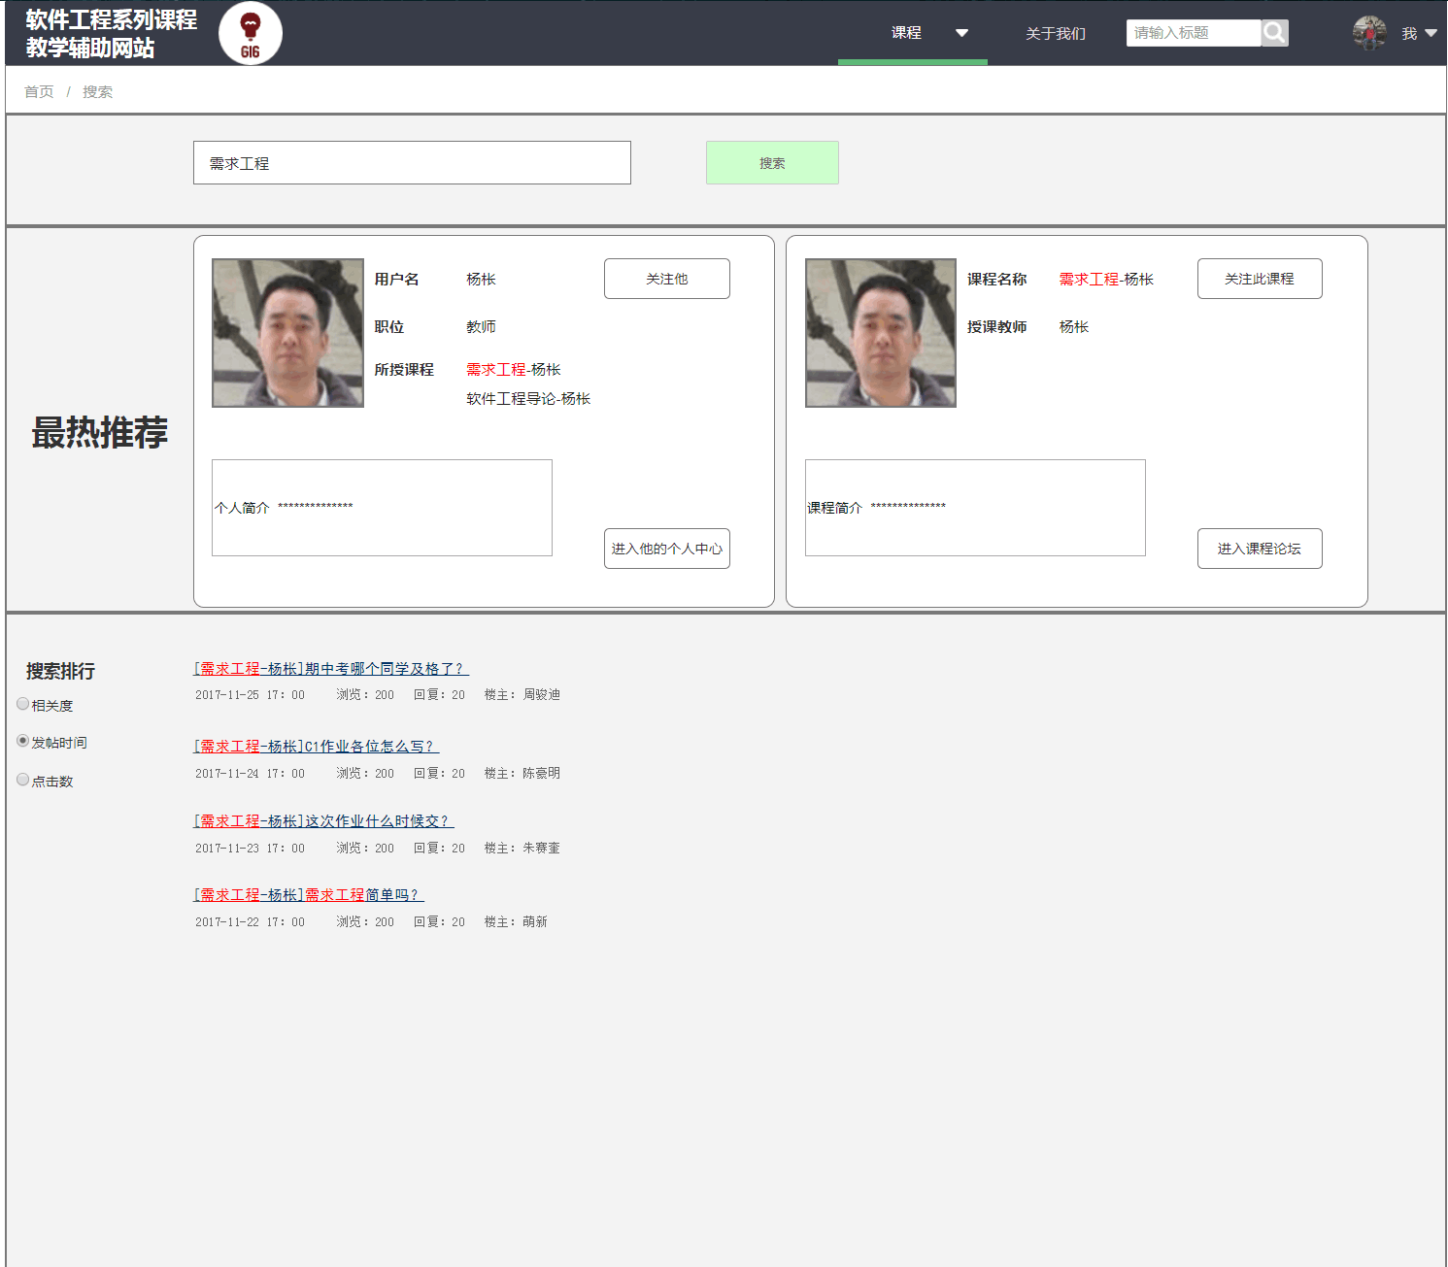
05
界面原型

Slide 43
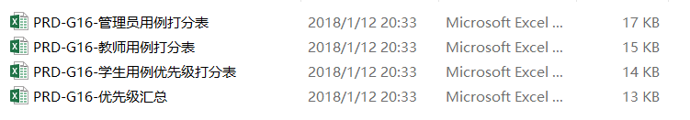
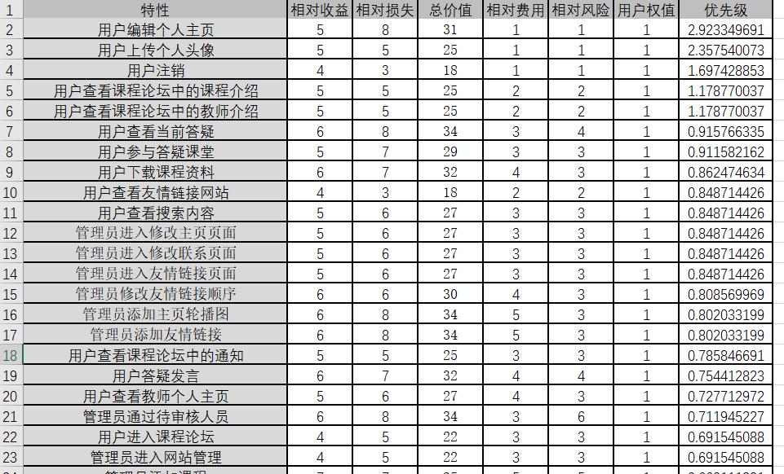
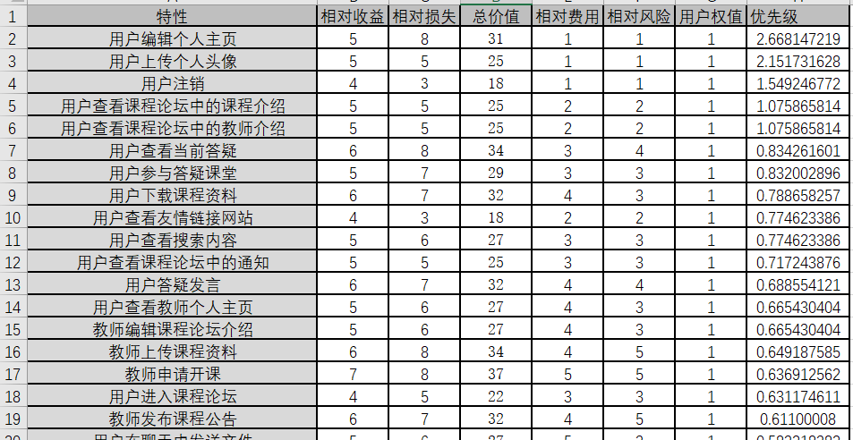
05
优先级打分

Slide 44
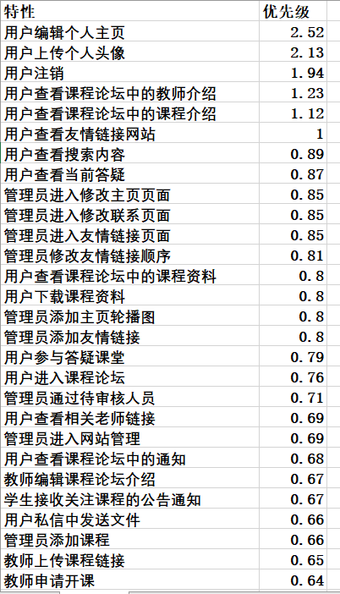
05
需求分析
优先级评分说明：
收益损失比=相对收益：相对损失=3：2
相对费用：相对风险=1：1
总价值=相对收益*3+相对损失*2
价值%=总价值/sum(总价值)
成本%=相对费用/sum(相对费用)
风险%=相对风险/sum(相对风险)
优先级计算公式
优先级=价值% /（成本%+风险%）
学生代表、教师代表、管理员代表权值均为1

Slide 45
需求规格说明
06
PART SIX

Slide 46
06
SRS
目标
在完成了针对“软件工程系列课程教学辅助网站”的前期调查，同时与多位项目用户代 表进行了全面深入地探讨和分析的基础上，提出了这份软件需求规格说明书。
此需求规格说明书对“软件工程系列课程教学辅助网站”做了全面细致的用户需求分析， 明确所要开发的系统1.0版本应具有的功能、性能与用户界面，使系统分析人员及软件开发人员能清楚地了解用户的需求，并在此基础上进一步提出概要设计说明书和完成后续设计与开发工作。
针对SRSbaseline进行正式的发布，定义了版本号1.0为需求基线。

Slide 47
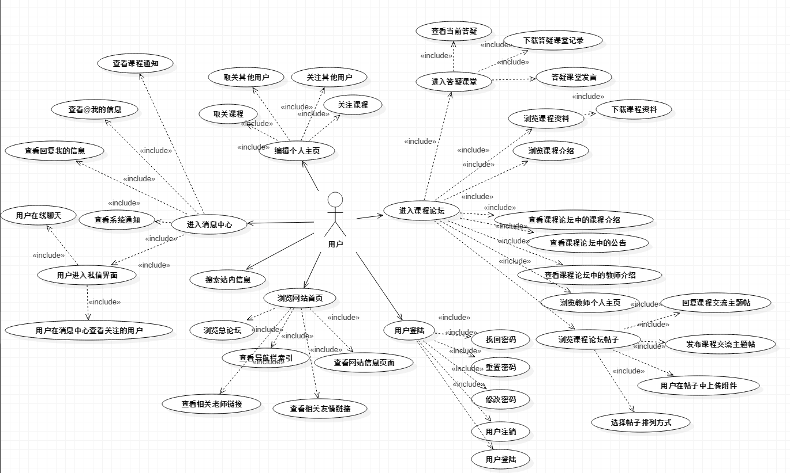
06
用例图

Slide 48
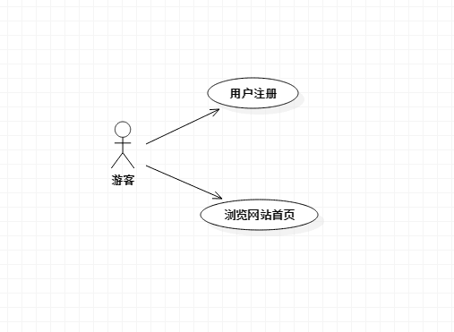
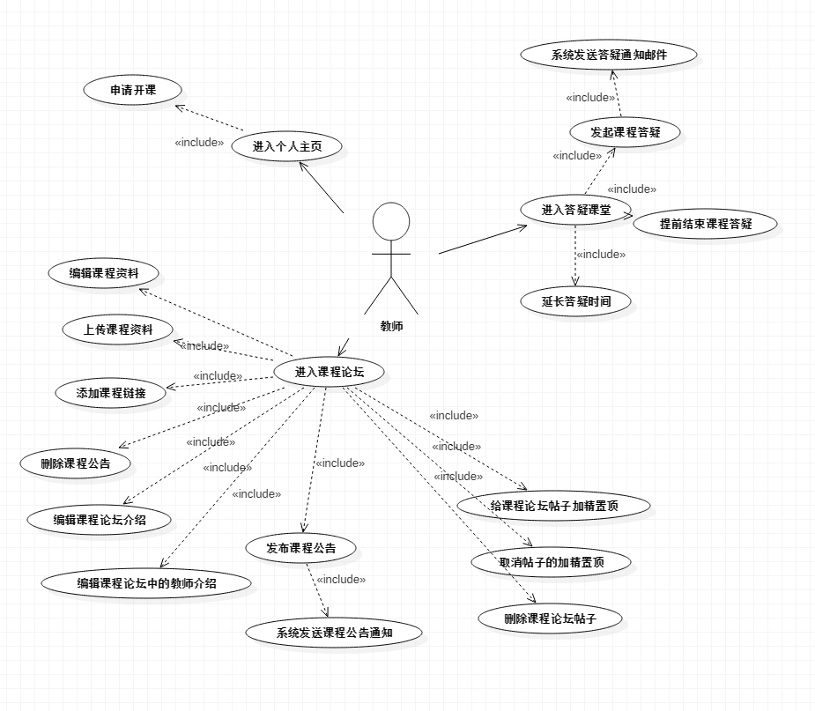
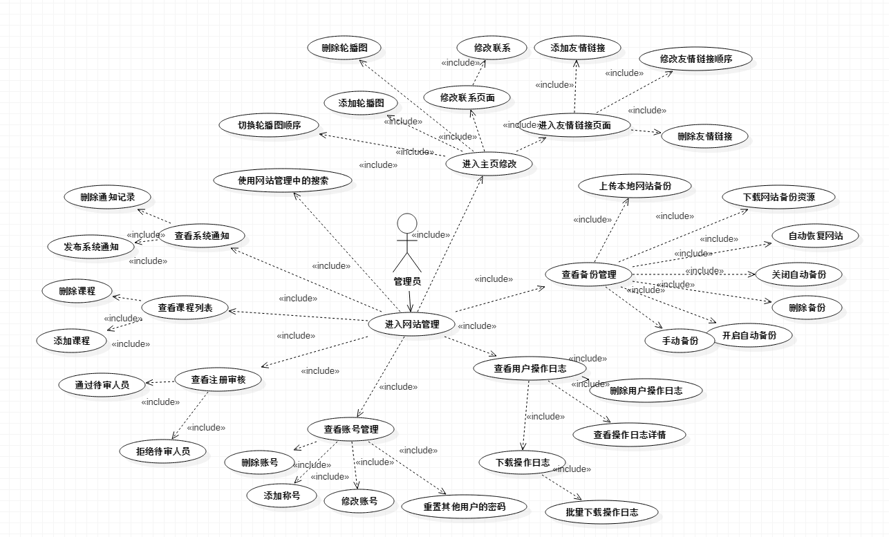
06
用例图

Slide 49
06
用例
用例名称 | 用户登录
标识符 | UC-PB-01
用例描述 | 用户登录网站
参与者 | 用户
优先级 | 0.42
状态 | 用户未登录状态
前置条件 | 用户点击登录按钮
后置条件 | 完成登陆
基本操作流程 | 用户点击导航栏登录按钮 用户输入了账号密码以及选择了是否记住账号的选择 用户点击登录框登录按钮用户登录
异常 | EX-01:账号不存在 EX-02:账号输入为空 EX-03:用户密码错误 EX-04;用户密码输入为空
输入 | 点击导航登录按钮，输入账号、密码
输出 | 登陆后的界面，导航栏个人信息
可选操作流程 | 无
被泛化的用例 | 无
被包含的用例 | 无
被扩展的用例 | 注册，密码找回。

Slide 50
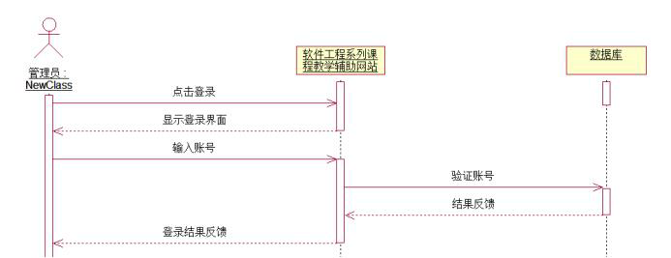

06
对话框图、时序图、界面原型

Slide 51

06
数据字典

Slide 52

06
数据字典

Slide 53

06
ER图

Slide 54

06
运行环境

Slide 55

06
非功能性需求

Slide 56

06
测试用例

Slide 57

06
用户手册

Slide 58

06
用户手册

Slide 59
需求变更
07
PART SEVEN

Slide 60


07
CCB章程

Slide 61
07
CCB章程

Slide 62


07
需求管理工具

Slide 63

07
需求管理工具

Slide 64

07
需求管理工具

Slide 65

07
需求管理工具

Slide 66

07
需求管理工具

Slide 67



07
变更影响分析

Slide 68


07
变更影响分析

Slide 69


07
需求变更报告

Slide 70


07
可行性分析

Slide 71

07
建议解决方案

Slide 72

07
需求变更报告

Slide 73

07
需求变更报告

Slide 74


07
文档修改

Slide 75


07
文档修改

Slide 76


07
文档修改

Slide 77
其他问题
08
PART EIGHT

Slide 78

08
手机界面访问

Slide 79
08
移动课堂助理
先进行项目准备,对移动课堂助理的可行性分析，可行性分析分歧确认后，制定好项目计划，项目进行过程中，先对需求进行获取，与教师用户进行需求获取，通过原型来教研需求，确定好需求后，进行需求分析，编写移动课堂助理的SRS需求规格说明书并进行评审发布。并严格按照需求规格说明书编写开发计划以及相应的概要设计说明与系统设计与实现计划，进行移动课堂助理的开发，并且编写相关测试、安装部署、系统维护计划。

Slide 80

08
后续的计划

Slide 81
Team Building
09
PART NINE

Slide 82

09
Team Building
目的：为了提升小组的凝聚力，小组成员之间互相磨合，拉进组员之间的距离。提高小组成员的战斗力，耐久性，为接下来的工作做好准备。

Slide 83
总结&绩效评定
10
PART TEN

Slide 84
10
总结-戴恺铖
很荣幸作为项目组长在这学期与组员们一起体验软件工程最酸爽的课程。起初我是个不折不扣的项目管理菜鸟，随着课程的深入，作为项目组长，我不得不去学会如何制定计划，如何准备给小组开一次会议，如何与同学老师保持沟通，如何控制风险，一学期下来也算是摸到了点门道。
项目过程不会一帆风顺，一根筷子容易折，一把筷子难折断，一个人很容易就放弃了但是一个好的团队不会。很高兴项目过程中队员们始终保持了很高的积极性，沟通始终十分顺畅，团队氛围良好。我认为我们项目小组也算是顺利的完成此次项目。
通过这门课的学习，我在今后的学习、生活中会更多的以项目管理的视角去看待问题， 我所学到的知识也会在方方面面继续指导我。

Slide 85
10
总结-周骏迪
在这一学期的课程已经整个C2的过程中，我对做事情更加有项目意识。不仅仅在软件开发的整个过程，更加明白了做每一件事都要有项目管理，做到多、快、好、省。更要做风险管理，管理好风险才能将事情在一定限度内完成的更好。
沟通能力。通过本次项目学习，我发现沟通能力至关重要，我们不仅需要在团队内部进行沟通，而且需要与更加难以对付的客户、用户进行沟通，所以，接下来提高沟通能力是我提升自我的一大方面。
时间管理。在本次项目中，我觉得我们时常控制不好的就是时间，对完成每一件小事情没有明确的时间预估，或者是因为对自己能力的错误估计，因此往往造成具有不可预估性的损失。
目标意识。我深深的意识到，做一件事，只需有且必须只能有一个目标。我们所做的一切准备都是为这个目标而服务的。努力做了但是达不成就是败者
团队意识。思维总有枯竭，我需要有一个团队来不断砥砺自身。
懂得变，手段不重要！结果最重要！
最后，虽然这学期很痛苦，但还是学到了很多东西，并且有了一些基本的意识，如：合作，时间，团队意识，这将是我项目之外人生的宝贵财富。

Slide 86
10
总结-朱赛奎
短暂的一个学期就这样结束了，想起项目刚开始的那段时间，真是在懵懂和害怕中度过，懵懂是不知道该如何去进行这个项目，害怕是担心在某个环节被干掉。这个项目是我学习计算机这俩年以来记忆最深的，恐怕以后也不会忘记了。这个项目是我在计算机道路上的第一盏明灯，它教会我的东西太多太多，让我体会到整个软件开发过程的酸甜苦辣，让我更加理解什么是一个团队。
通过这个项目让我得到了更多的锻炼，比如去参加评审，面对老师和同学，大胆的在台上发言，提出自己的观点和看法。在第一次访谈中，我的心情是非常紧张的，担心会被老师疯狂怼，怼到自己无法回答。但经过这一次项目的锻炼，在后期的访谈中，我做到了将担心害怕等负面情绪放下，大胆的与老师争辩，彻底将自己最真实的一面展现出来。
在整个项目管理过程中，让我懂得了在团队开发中，有一套团队共同的规则是多么的重要，不仅仅在文档上得以体现，在整个过程中都要严格执行，发的每一封邮件，提交的每一份文档，都要做到与团队风格保持一致。项目的管理可以使一个团队更加团结，更加充满动力，更加能体现出每个人在团队中的优点和不足，更能将自己看清楚。
不管最后的评审结果如何，在我心里，我们小组的每一位成员都拼尽了自己所有的力气。
感谢老师的教导，感谢我组成员的帮助，感谢帮助过我们小组的所有同学，谢谢你们

Slide 87
10
总结-陈潮鸣
经过一个学期的长时间亲身感受，第一次以项目的方式进行一节课程的学习，无论是理论知识的掌握，还是实际的过程应用，都让我受益匪浅。
从知识方面谈，经过此次项目，我粗略掌握了UML建模语言的使用，学会了使用StarUML、processOn这两种建模工具。对软件需求获取、分析、规范说明、变更管理等流程有了深刻的了解。对于此项目的几个里程碑：项目计划、原型和范围文档、SRS需求规格说明书、需求变更评审，有了文档编写以及评审的经验。
充分的理论知识学习，让我实践拥有更好的基础。通过对UMl建模工具的使用、需求获取访谈、需求确认、JAD会议，让我得到了十分显著的成长。最让我获益的就是对于Axure RP8这个界面原型制作工具的使用，通过Axure RP8这个工具的学习，在以后遇到与界面原型有关的工作时，我就会更加得心应手。
此次项目，也让我明白了小组工作的重要性，会议对于项目的重要性。小组工作是一定要经历的过程。交流是极其重要步骤，如果沟通交流不够，就会对项目进度产生很大的影响。我的缺点也体现在小组的沟通上，因为沟通问题在文档编写的过程中会出现频繁修改的问题。不仅是小组成员之间的交流，项目小组成员与用户代表之间的交流也是十分重要的。会议也是一个沟通的重要途径，也是对于项目控制的良好途径。
虽然整个项目的过程是艰辛而又痛苦的，经历过那些不知昼夜的日子，让我体会到了一个项目的艰辛，然而这次项目还是只对于软件需求的获取确认以及变更，并没有对软件进行完整的实现过程，所以我所需要学习与实践的地方还有很多。希望通过这次项目，我能对未来面对的所有工作，保持一颗吃苦耐劳的心，将这次没有完全做好的地方做到更好，成为一个合格的项目小组成员。

Slide 88
10
总结-陈豪明
本学期的《软件工程系统课程教学辅助网站》就快要结束了，在学期开始我们组成了一个小组，我小组中主要负责配置管理系统的工作，在项目一开始没有充分了解配置软件git对版本的控制模式，对我们小组项目的版本管理产生了较大的影响，导致我们项目的版本控制没有做到位，这我感觉是我在本次项目中负责的方面中的最大的失误。
一方面，在杨老师、侯老师理论结合实践的教学思路下，我对传统软件的项目管理有了一定量的了解，知晓了软件项目不单单要依靠优秀的编码，还要靠工程学中管理的方法，保证软件项目各个阶段的成功。
还有一方面就是，明白了在如今的时代，英雄主义很难再创造优秀的软件项目，面对日新月异的时代，要想软件迭代的速度能够跟上时代的潮流，就需要依靠一个优秀的团队，团队中的每一个人都努力以开发一个优秀的软件为目标努力着。
最后一点就是，从项目的流程中，得知人与人之间需要沟通，包括开发团队与客户之间、团队内部的沟通，还有就是每个开发团队之间也需要交流，对陌生的工具不同团队之间要互相学习，工具的使用就是要互相交流的。

Slide 89
10
绩效评定
 | 工作量 | 沟通交流 | 作品质量 | 团结互助 | 按时完成 | 总计
戴恺铖 | 20 | 20 | 18 | 18 | 16 | 92
周骏迪 | 16 | 17 | 17 | 18 | 19 | 87
朱赛奎 | 15 | 18 | 16 | 18 | 18 | 85
陈潮鸣 | 17 | 17 | 17 | 18 | 17 | 86
陈豪明 | 19 | 18 | 18 | 18 | 18 | 91

Slide 90
THANK YOU FOR WATCHING

